Slide 1



TRƯỜNG TIỂU HỌC TRƯỜNG SƠN
TOÁN
LỚP 3E
NĂM
BÀI 49 : LUYỆN TẬP CHUNG
( TIẾT 3 )

Slide 2


KHỞI ĐỘNG

Slide 3






Slide 4















A. 3 876
1
B. 3 786
Trong các số 3 678, 3 687, 3 786, 3 876 số nào nhỏ nhất?
C. 3 687
D. 3 678

Slide 5
A. 3 786
2
B. 3 876
Trong các số 3 678, 3 687, 3 786, 3 876 số nào lớn nhất?
C. 3 678
D. 3 687

Slide 7




Slide 8
1. Số?
6 409 = 6 000 + + 9
6 411 = + 400 + + 1
?
6 000
10
400
?
?
6 410 = 6 000 + 400 +
6 412 = 6 000 + + 10 +
400
2
?
?
?
10

Slide 9
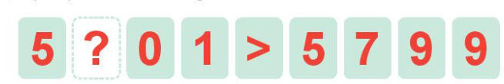
2a. Mai có các thẻ từ số 0 đến 9. Mai có thể đặt thẻ số nào vào vị trí dấu “?” để được phép so sánh đúng?
9
8
2b. Mai có tất cả bao nhiêu cách chọn thẻ số phù hợp với yêu cầu trên?
* Mai có tất cả 2 cách chọn thẻ là chọn thẻ ghi số 8 hoặc thẻ ghi số 9.

Slide 10
3. Chọn câu trả lời đúng:
Trường học của Rô – bốt có 1992 học sinh. Nếu làm tròn số học sinh đến hàng trăm, ta có thể nói:
Trường học của Rô – bốt có khoảng:
A. 2000 học sinh B. 1950 học sinh
C. 1900 học sinh D. 1000 học sinh
* Nếu làm tròn số học sinh đến hàng trăm, ta có thể nói trường học của Rô – bốt có khoảng: 2000 học sinh.

Slide 11

Hương Thảo – Zalo 0972115126

Slide 12


Cách chơi:
Chơi theo nhóm
Người chơi bắt đầu từ ô XUẤT PHÁT, khi đến lượt, người chơi gieo xúc xắc rồi di chuyển số ô bằng số chấm nhận được. Nếu đến ô màu xanh thì di chuyển theo hướng mũi tên.
So sánh số trong ô đi đến với số ở ô XUẤT PHÁT (số 3 579). Nếu so sánh sai thì phải quay về ô xuất phát trước đó.
Trò chơi kết thúc khi có người đến được ô CHÚC MỪNG NĂM MỚI.

Slide 13
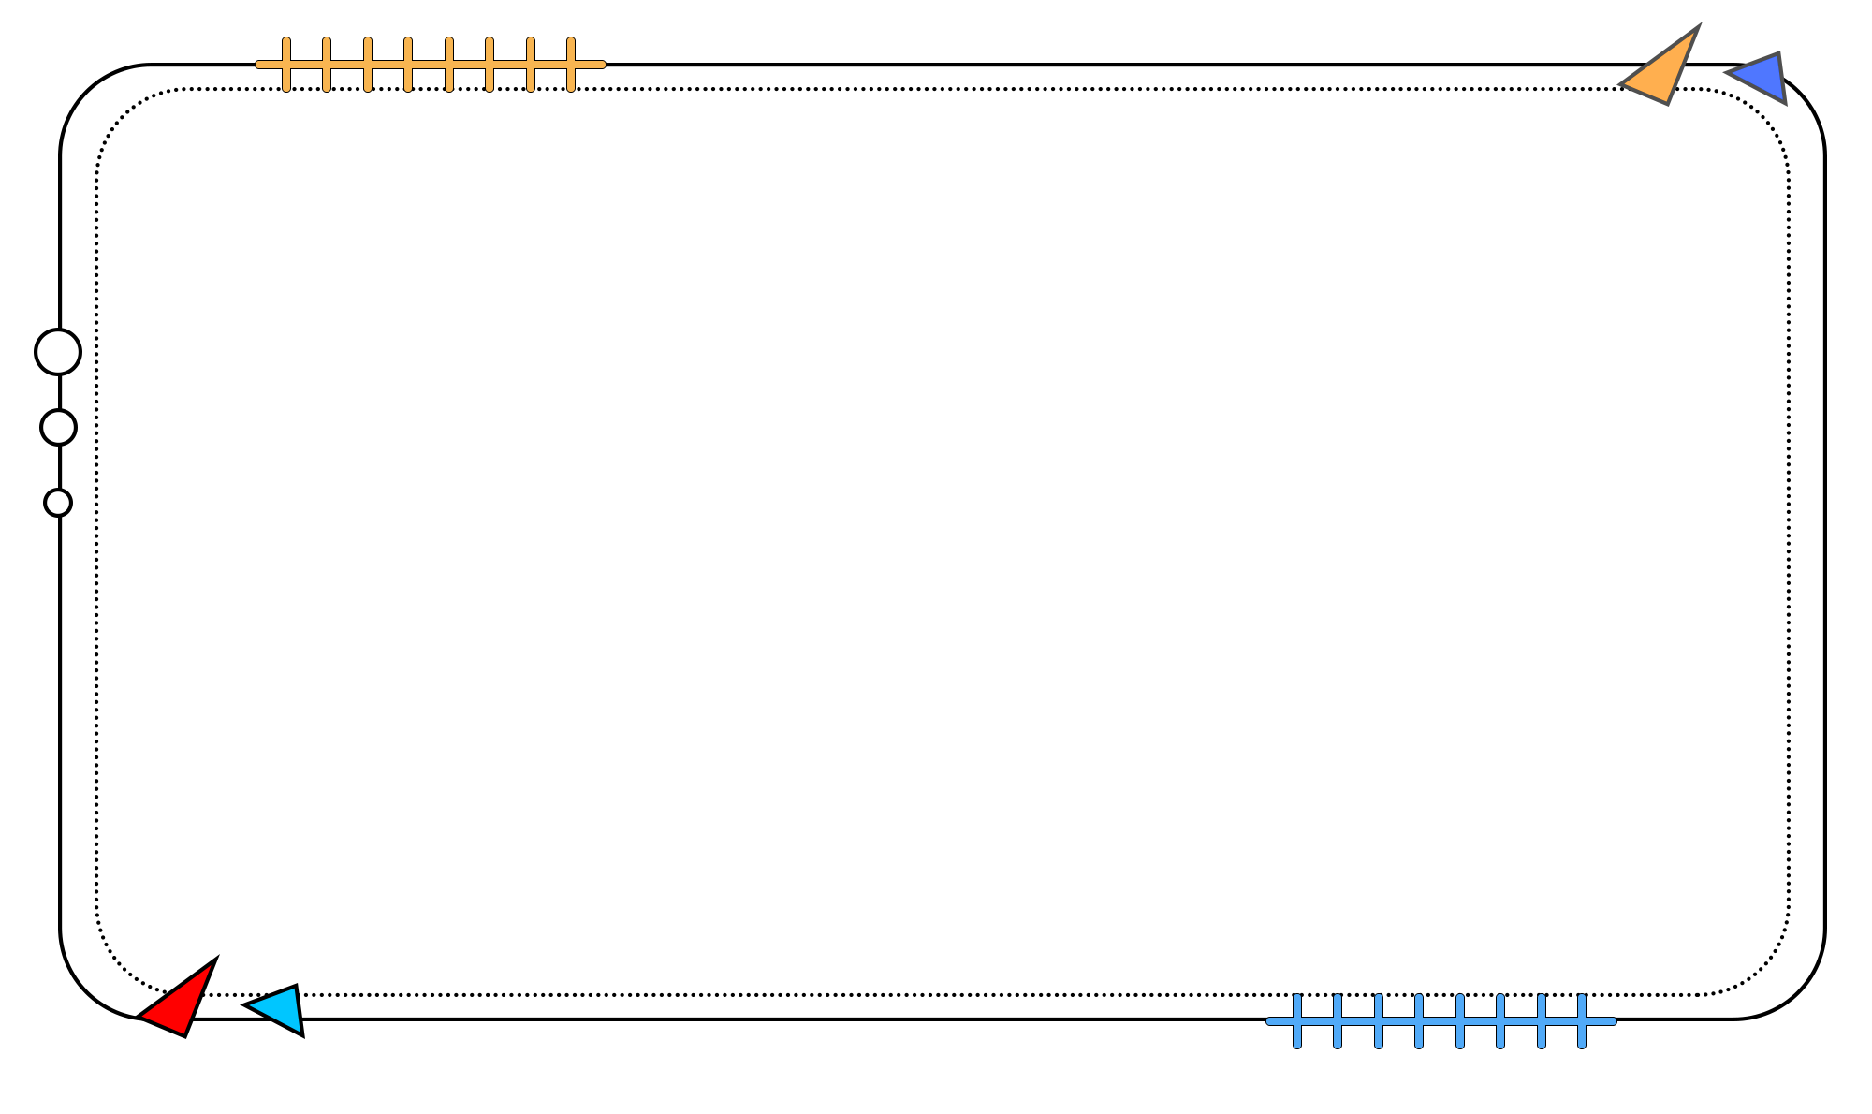
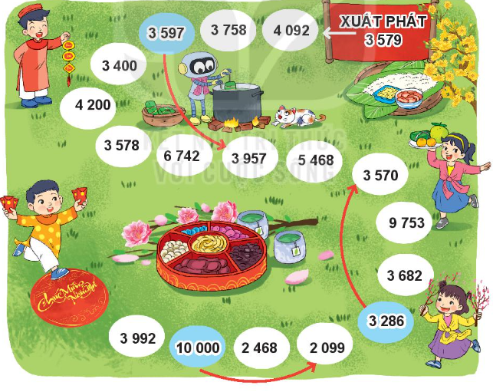

Slide 14



Slide 15

CHÀO CÁC EM!
Notes:
15

